Slide 1
7조 – 간도를 중국이 통치하게 된 경위
조장 – 건강증진학과 11 김정훈
부 조장 – 금융보험학과 13 김슬기
조원
- 일본어일본학과 14 김유리
- 무역학과 14 김재현
- 회계학과 14 강정모
- 회계학과 14 이상수
- 독어독문학과 12 박인광

Slide 2
소주제
1 – 간도란? (위치, 경계, 현 위치와 변화 등)
2 – 조선이 간도에 살게 된 이유
3 – 간도가 우리나라였던 증거
4 – 간도를 중국에 뺏기게 된 경위1
5 – 간도를 중국에 뺏기게 된 경위2
6 – 중국이 간도를 지배하게 된 후 모습
7 – 간도를 뺏기게 된 후 우리나라의 노력

Slide 3
1 – 간도란?
간도는 길림성 동남부 지역으로, 중국에서는 이 지역
을 연길도 라고 한다.간도는 서간도와 동간도로 구분된
다. 서간도는 압록강과 송화강(松花江)의 상류 지방인 장
백산 일대(長白山一帶)를 가리키며, 동간도는 북간도라고
도 하며 혼춘(琿春)·왕청(汪淸)·연길(延吉)·화룡(和龍)의 네
현(縣)으로 나누어져 있는 두만강 북부의 만주 땅을 말하
는데, 보통 간도라고 하면 동간도를 말한다.

Slide 4
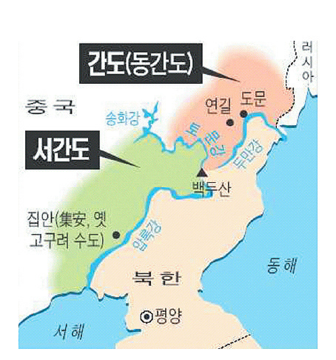
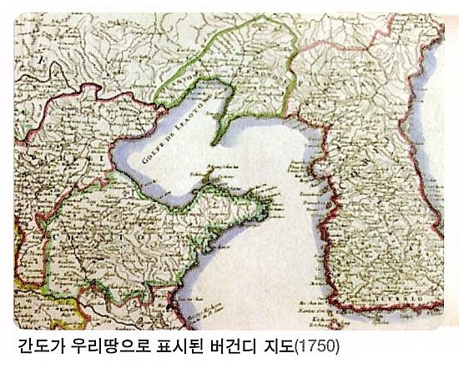
간도를 나타내는 사진들

Slide 5
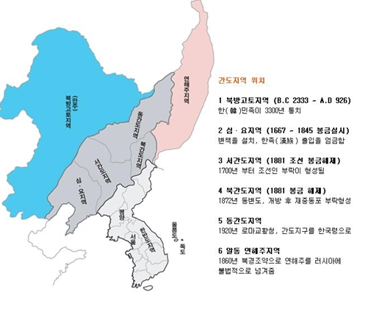

Slide 6
간도 분쟁
옛 고구려 영토
숙종(1712년) 백두산 정계비를 통해 우리영토로 포함
조선, 청과의 영토분쟁
청일간의 간도협약(1909년)으로 청나라 영토로 인정
해방 후 우리 영토 주장

Slide 7
2 – 조선이 간도에 살게 된 이유
서간도지역(1881년. 조선 봉금해제) : 1700년부터 조선인 부락이 형성
북간도지역(1881년. 봉금해제) : 1872년 동간도 개방 후 재중 동포의 부락이 형성
동간도 지역 : 1920년 로마 교황청은 간도 지구를 조선영토로 표기

Slide 8
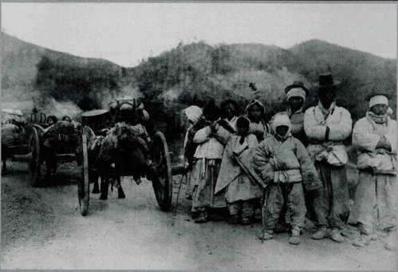
간도 이주주민의 모습

Slide 9

3 – 간도가 우리나라였던 증거
첫째, 원래 조선과 청나라의 국경선은 압록강과 두만강을 잇는 선이 아니었습니다.
우선 조선과 청나라의 국경을 표시한 여러 지도들이
간도와 우리땅임을 증명하고 있습니다.
프랑스인 지도 제작자 레지는 비망록에 “봉황성의 동방에는 조선국의 국경이 있다”고 서술하고 있는데요.
‘조선정계비구역약도(규장각15504)’와 ‘백두산 정계
비도(규장각26676)’, ‘로마 교황청의 조선말의 조선지도’
(1924년 제작) 등 당시의 수많은 지도들은 동간도를 토문강
동쪽 지역으로 표시하고 있으며,
압록강 북쪽의 봉황성 일대에서 두만강 위쪽의 연길로 이어지는
구격이 표시돼 있습니다.
이런 자료들로 살펴볼 때 적어도 1909년 간도협약 이전까지는
이같은 국경선이 유지되고 있었음을 알 수 있죠.

Slide 10
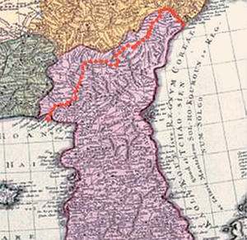
둘째, 우리가 간도를 선점적으로 개간했습니다.
간도지역은 조선과 청나라가
맺은 강도회맹에 의해 출입이
금지된
봉금지역으로 양국이 공동관리
하는 무주지였습니다.
무주지는 국제법적으로 선점하
여 개간하는 쪽이 영유권을 가
지게 되는데
간도에 대한 우리의 개간은 무
주지 선점이론에 의한 영토획득
의 의미가 있습니다.

Slide 11
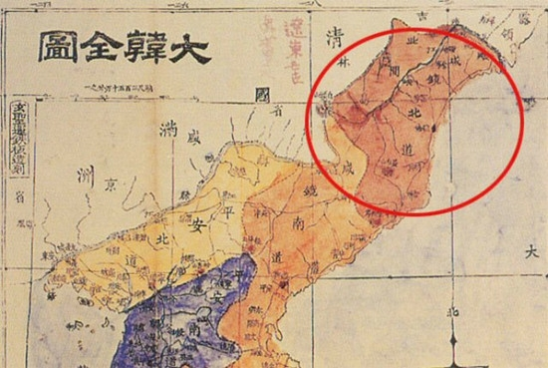
셋째, 조선이 실질적인 행정권력을 행사하고 있었습니다.
조선은 1900년과 1903년
에 서간도와 동간도(북간도)를
행정적으로 각각 평안북도와
함경도에 편입시켰으며 세금을
징수하여 행정과 군인훈련비로
충당했습니다.
이런 사실들은 조선의 행정력이 간도에도 똑같이 미치고
있었음을 증명한 것이죠.

Slide 12
일본은 독도와 동해에 대해서 50년이 넘도록 끈질기게 이의제기를 하며
독도 영유권과 독도가 한국땅으로 굳어지는 것을 저지하며 사사건건 간섭과 항의를 하고 있습니다.
중국도 한반도의 통일을 염려해 일찍이 영유권 분쟁의 가능성이 있는 동북3성 지역 단속에 나서며 이를 미리 막으려 하고 있는데요.
일본과 중국은 수십년전부터 자국의 이익을 위해 준비를 하고 있는 반면 우리는 독도는 우리땅이다 라는 단순 대응, 간도 등 고구려사 문제도 마찬가지로 대수롭지 않게 여기고 있죠.
이제 우리도 철저한 역사 교육을 통해 독도와 간도의 영유권을 적극적으로 주장해야 할 때가 아닐까요?

Slide 13
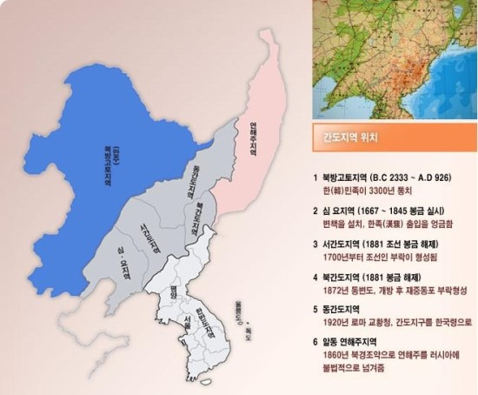
​
​
​
​
4 – 간도를 중국에게 뺏기게 된 경위1

Slide 14
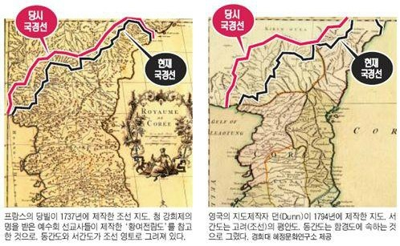

Slide 15
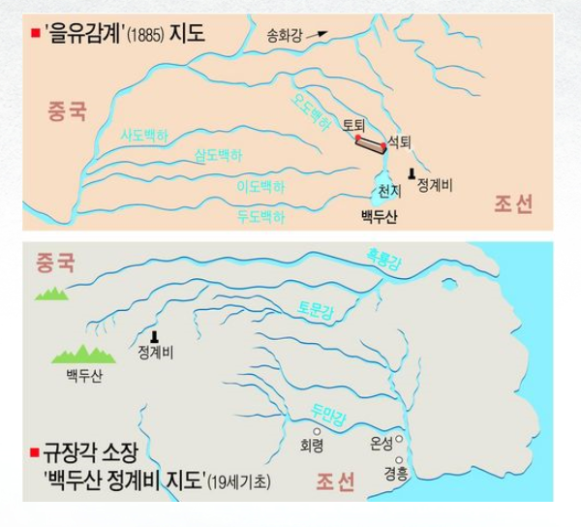

Slide 16
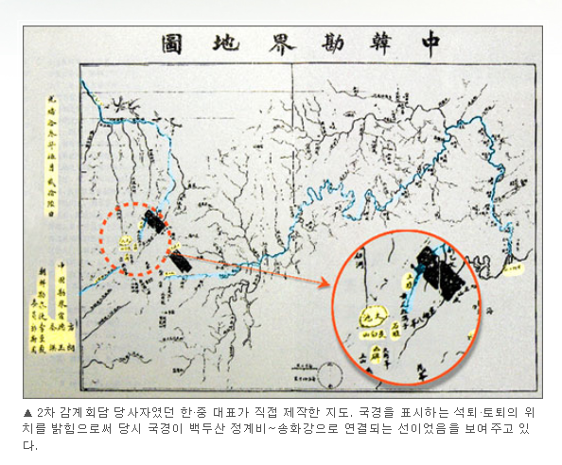

Slide 17
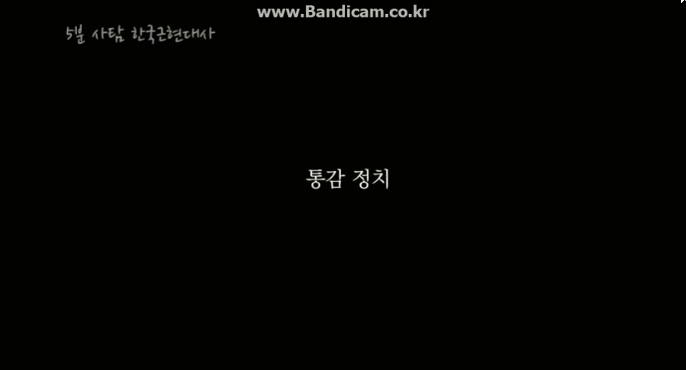
을사조약 체결 동영상
5 – 간도를 중국에게 뺏기게 된 경위2

Slide 18
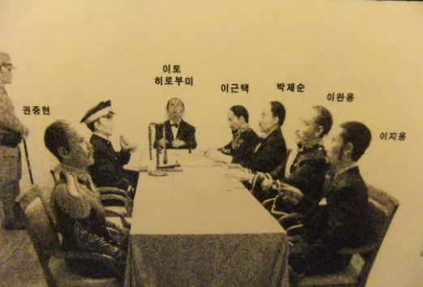
을사오적

Slide 19
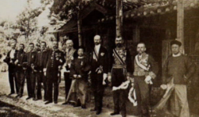
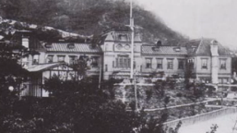
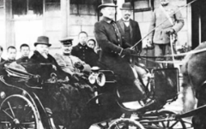
을사조약 체결 후

Slide 20
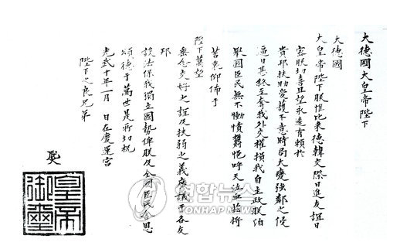
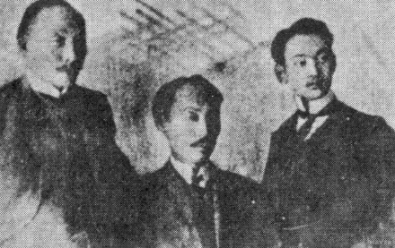
을사조약 의 부당함에 대한 고종의 노력

Slide 21
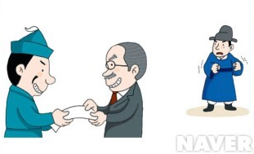
외교권 박탈 후
간도협약 체결

Slide 22
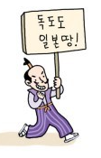
간도협약
남만주
철도 부설권
일본의
요구조건
푸순
탄광 채굴권
안봉선
철도 부설권

Slide 23
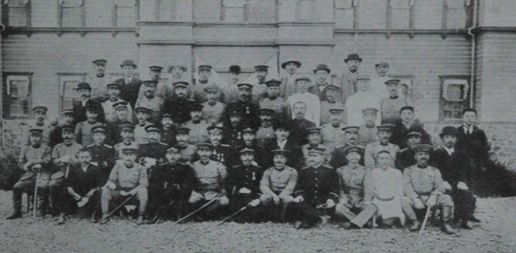
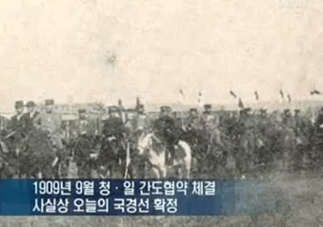
간도협약
간도협약 후
기념촬영 사진

Slide 24
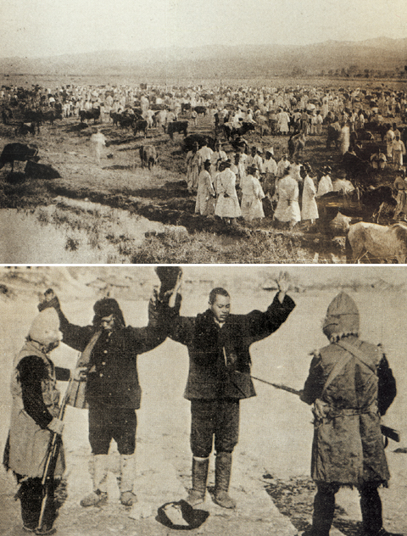
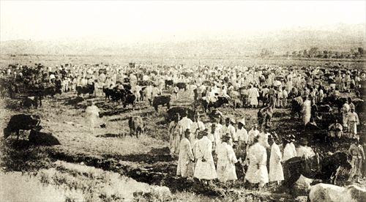
6 – 중국이 간도를 지배하게 된 후 모습

Slide 25
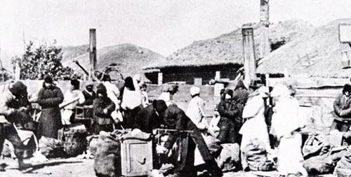
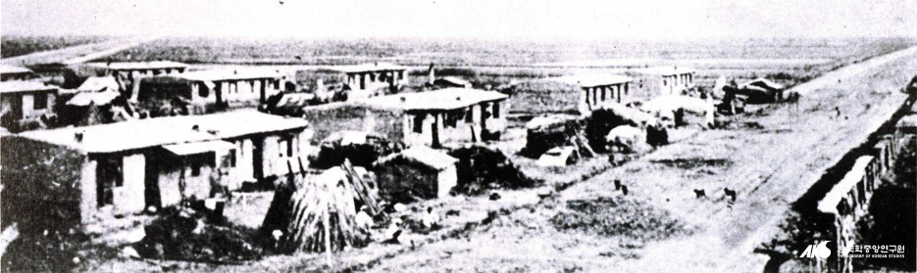
간도협약 직후의 모습

Slide 26
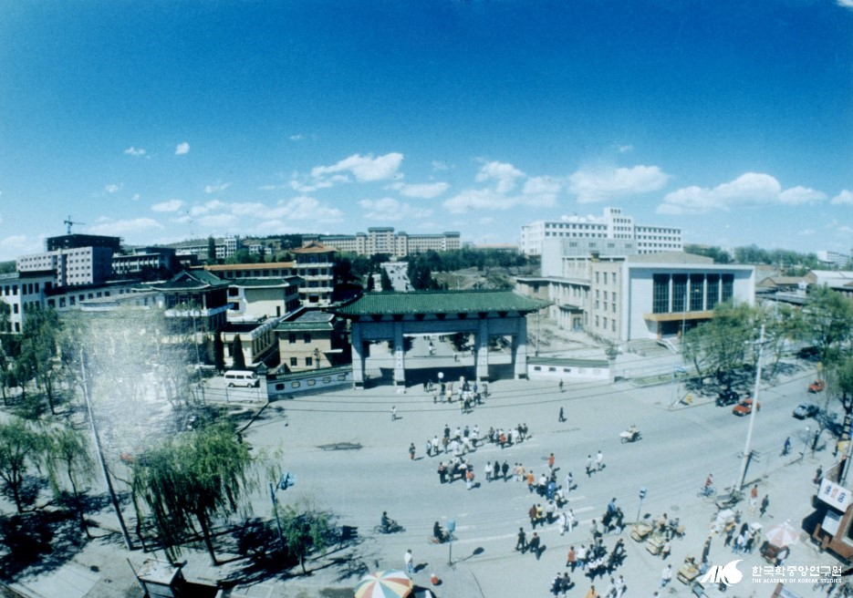
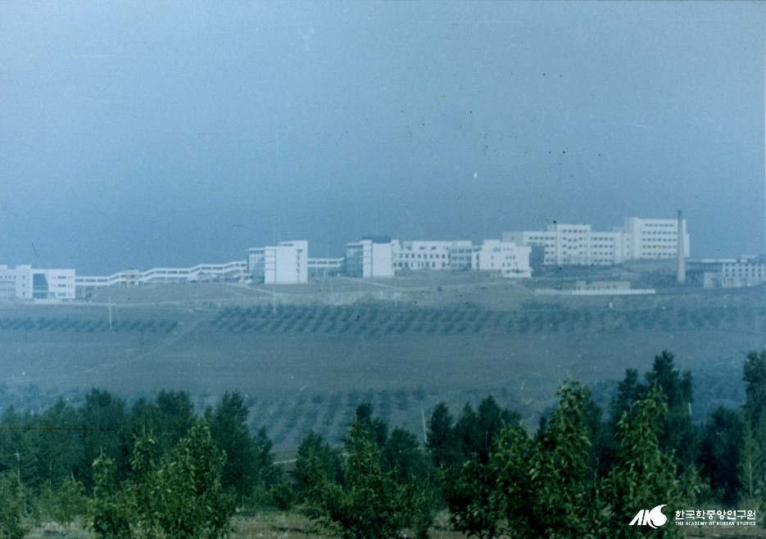
통치 이후의 생활모습 1

Slide 27
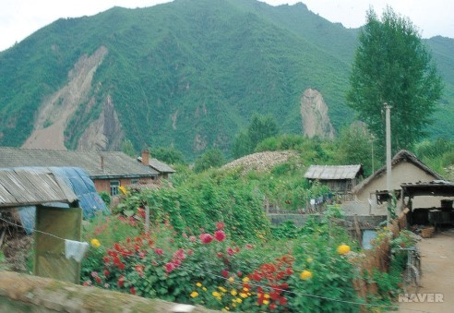
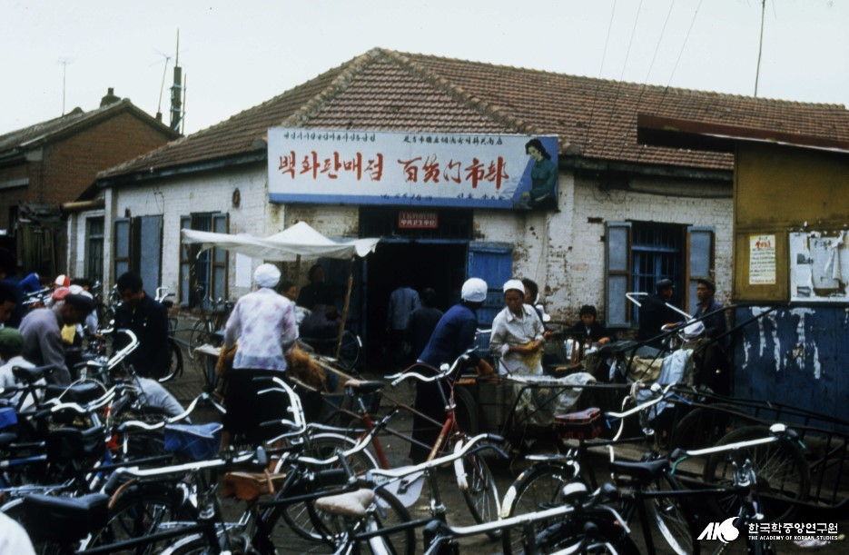
통치 이후의 생활모습 2

Slide 28
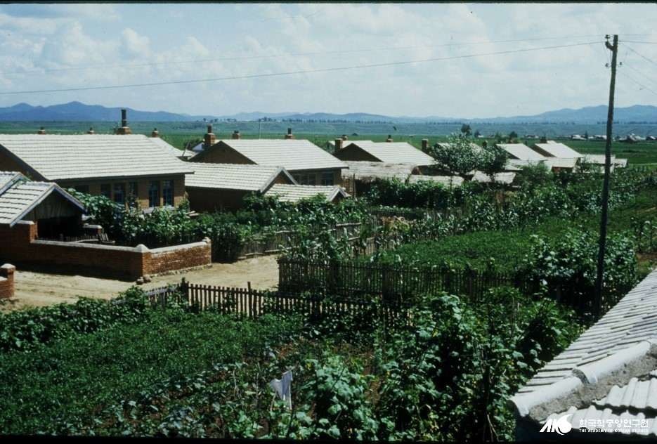
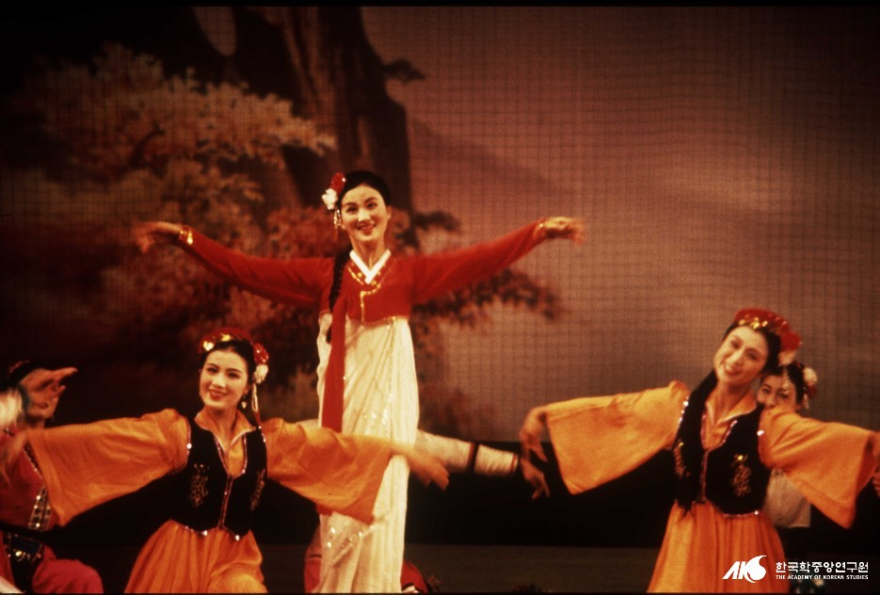
통치 이후의 생활모습 3

Slide 29
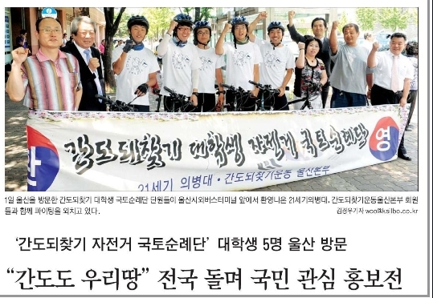
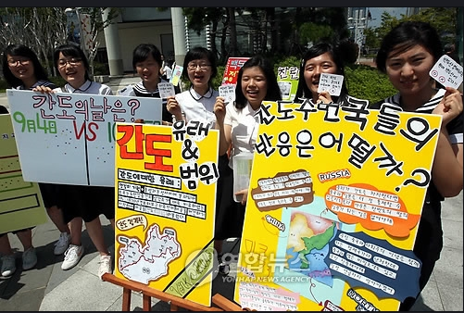
7 - 간도를 뺏기고 난 후 우리나라의 노력
간도 되찾기 운동1

Slide 30
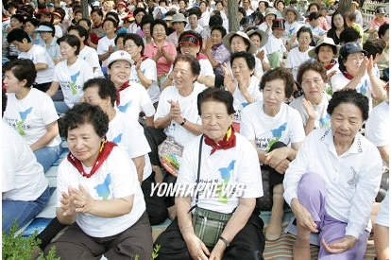
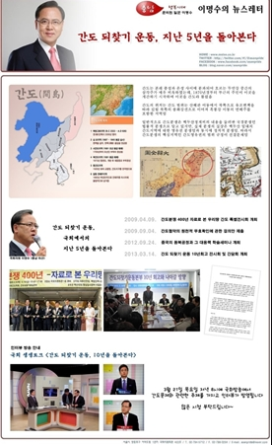
간도 되찾기 운동2

Slide 31
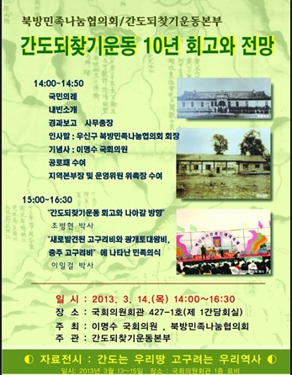
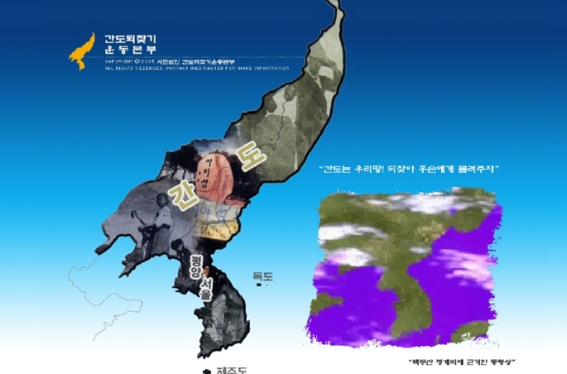
간도 되찾기 운동3

